Slide 1
A padronização de Sistemas Jurídicos utilizando XML
Patrícia Vieira da Silva Barros
Prof. Orientador: Fred Freitas
UFPE / CIn

Slide 2
Índice
Direito Eletrônico;
Sistemas Jurídicos e e-gov;
  A Norma Jurídica;
  Estrutura da Norma Jurídica
XML
LexML
  MetaLex
    LKIF
  MetaVex
  LexML Brasil
  Conclusão

Slide 3
Direito Eletrônico
O Direito Eletrônico é um ramo do Direito que consiste no estudo do conjunto de normas, aplicações, processos, relações jurídicas, doutrina, jurisprudência que surgem como consequência da utilização e desenvolvimento da informática;
Objetivo: regulamentar as relações jurídicas estabelecidas no ambiente virtual, preocupando-se com a correta utilização dos instrumentos tecnológicos.
Desta forma, as novas TIC’s permitem uma melhor organização e gerência de informações textuais.

Slide 4
Sistemas Jurídicos e e-gov
Para todos aqueles que tiverem meios de acesso, as informações são diversas, públicas e gratuitas e, para os que não têm, o Estado assume um papel muito importante, voltado para a democratização do acesso à rede e a prestação eficiente de seus serviços aos cidadãos, usando as tecnologias de informação e comunicação (TIC's).
No entanto, deve haver uma padronização legal das normas jurídicas;
“Técnica Legislativa” diferente em cada país;

Slide 5
Sistemas Jurídicos e e-gov
No Brasil, essa técnica está prevista na LC n° 95/1998; que trata da “elaboração, redação, alteração e consolidação das Leis”;
No entanto, alguns Estados e Municípios podem adotar regras próprias para a elaboração de Leis, mas prevalece a regra geral.
O artigo é a unidade básica de articulação e contém no seu caput a regra normativa propriamente dita;
Os parágrafos servem para expressar os aspectos complementares bem como as exceções à regra;
As discriminações e enumerações necessárias ao caput e aos parágrafos são feitas de forma hierárquica, utilizando incisos, alíneas e itens.

Slide 6
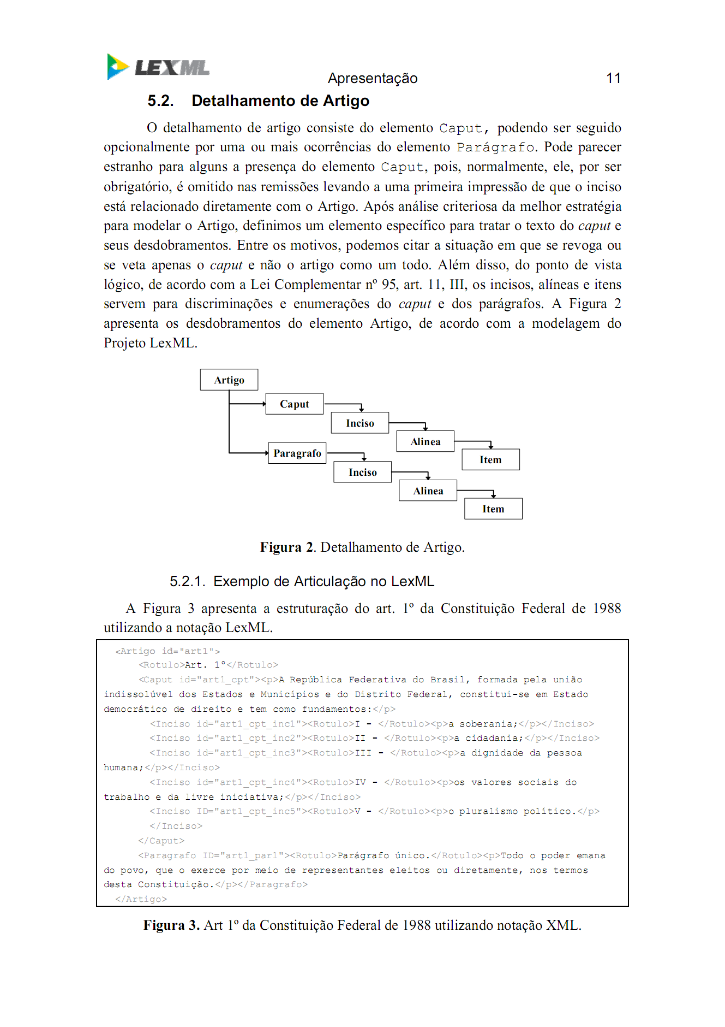
Sistemas Jurídicos e e-gov

Slide 7
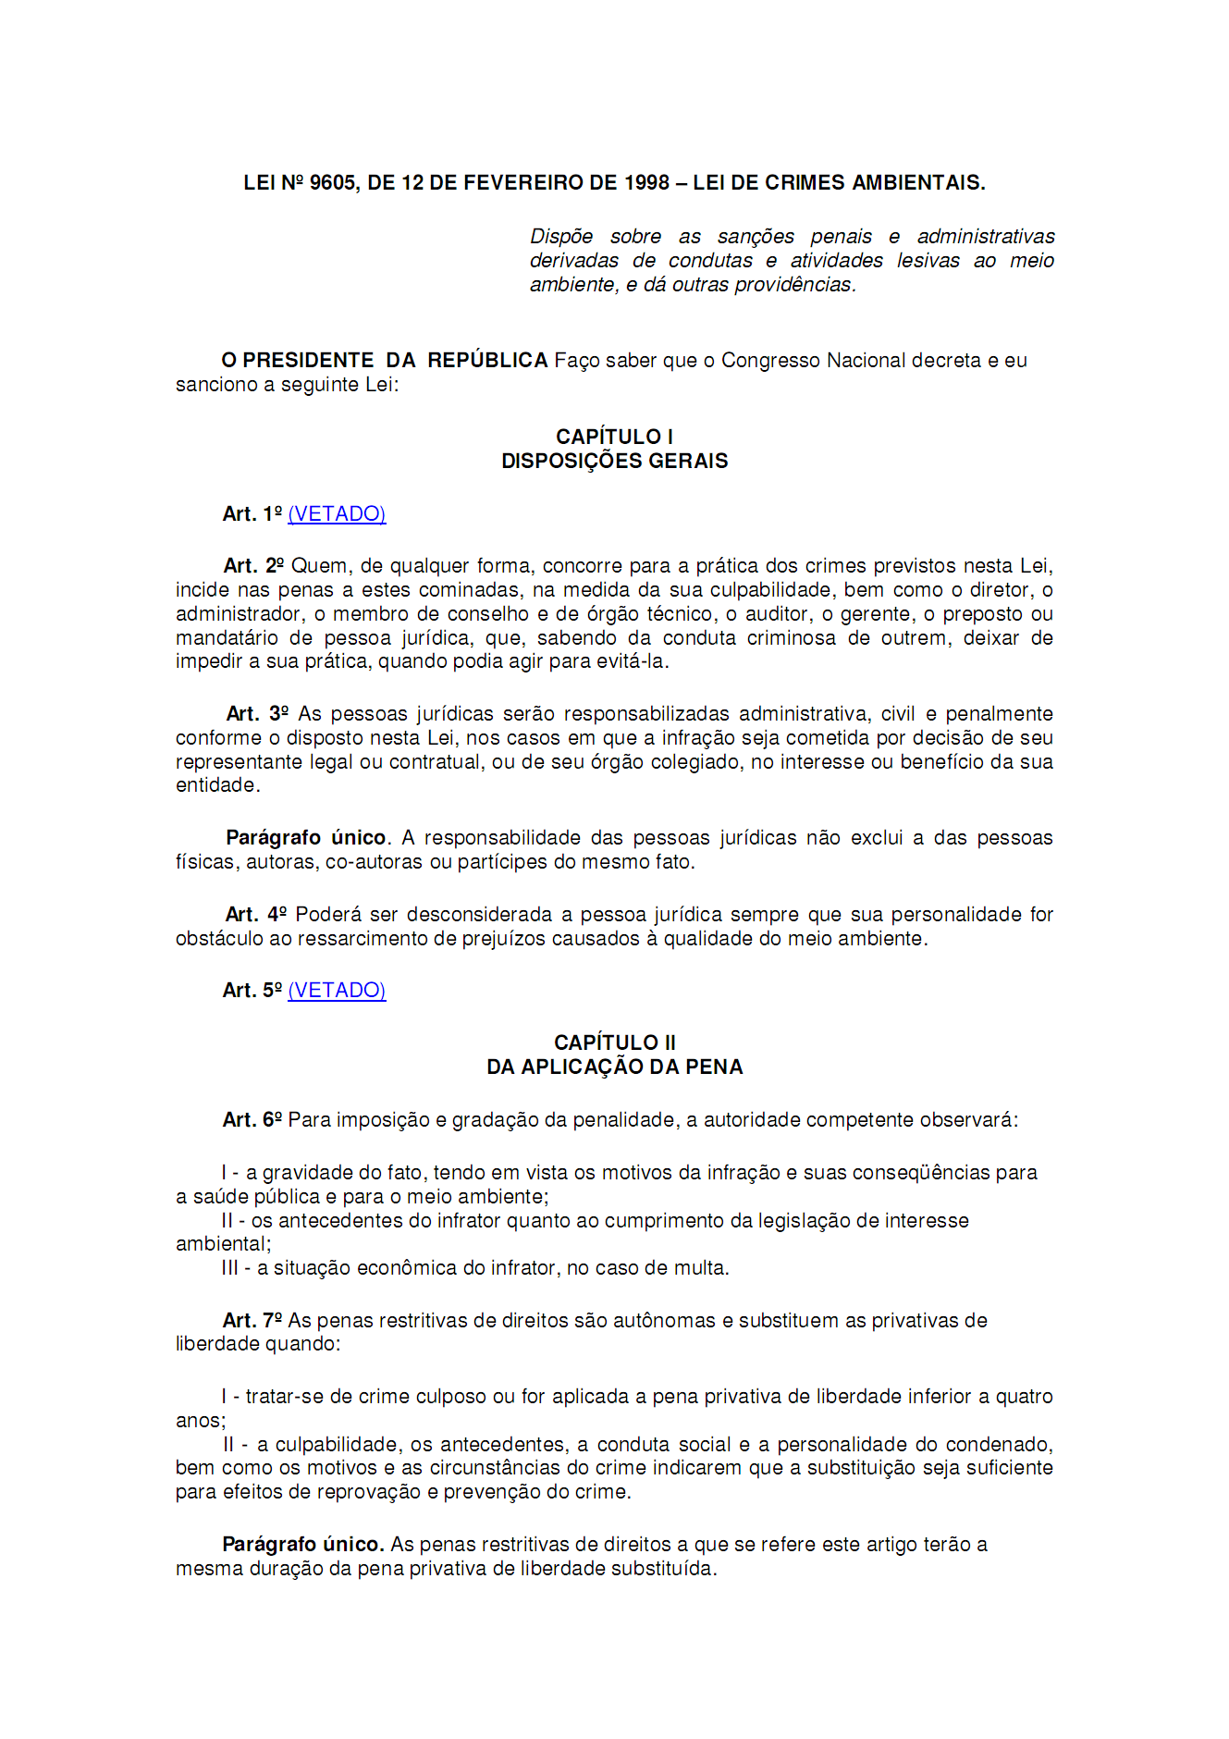

Slide 8
XML – eXtensible Markup Language
em 1998, com a criação da metalinguagem XML, passou a ser possível a definição de tipos de documentos textuais estruturados com a possibilidade de validação da estrutura do texto em relação a um conjunto de regras;
No caso das normas jurídicas, com XML, é possível verificar se um determinado texto está articulado de acordo com a técnica legislativa;
Outra característica do XML é a interoperabilidade, ou seja, capacidade de intercâmbio de dados e informações de forma independente de tecnologia ou plataforma;
Desta forma, o XML foi escolhido como formato-base dos textos normativos;

Slide 9
LexML
Iniciativa conjunta dos países do sistema jurídico romano-germânico buscando o estabelecimento de padrões abertos para intercâmbio, identificação e estruturação de informações legislativas e jurídicas, principalmente documentos oficiais;
Países participantes: Alemanha, Brasil, Espanha e Itália (instituições locais);
Metas:
  convergência de padrões nacionais e;
  Padronização internacional de uma linguagem única (LexML) para documentos jurídicos dos países participantes;
  Não deu certo!!!!

Slide 10
LexML
Art. 1⁰ da Constituição Federal de 1988 utilizando notação XML.

Slide 11
MetaLex
Estrutura genérica e extensível para a codificação XML sobre documentos que funcionam como fonte de direito;
Foi desenvolvido pelo CEN – Centro Europeu de Normatização;
No seu sentido mais amplo, MetaLex se refere a comunicação por escrito e toma por base a legislação e a jurisprudência;

Slide 12
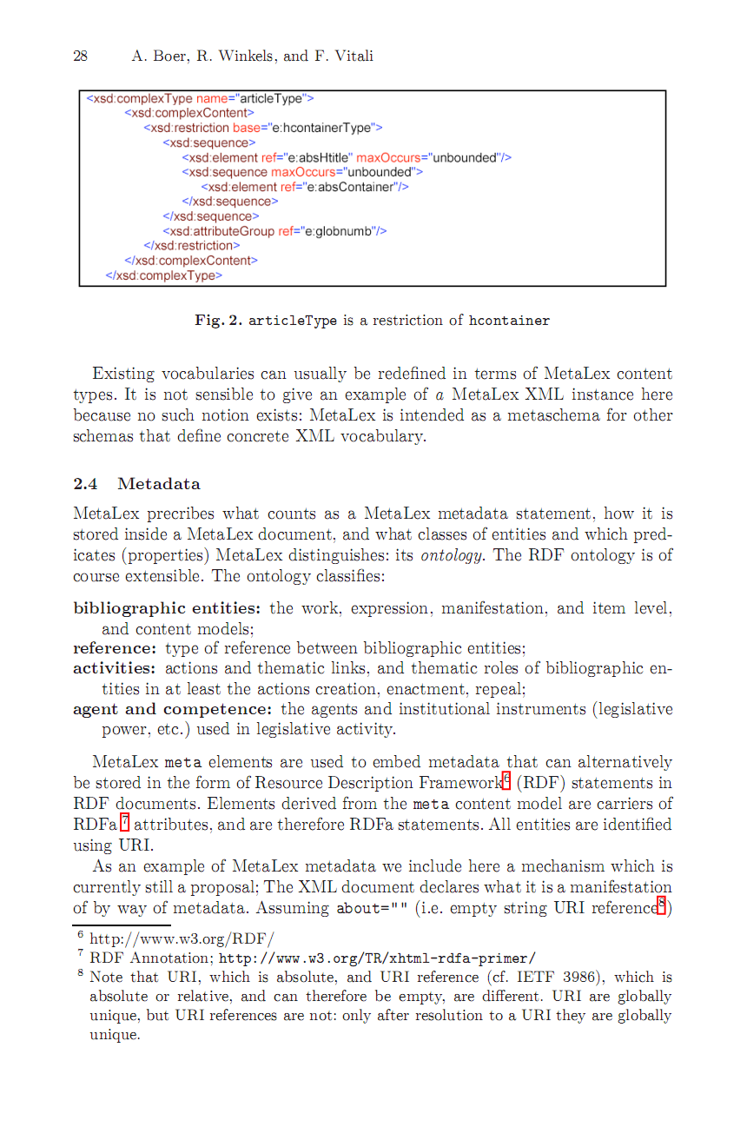
Exemplo em MetaLex

Slide 13
MetaLex e LKIF
LKIF é uma linguagem de representação do conhecimento para argumentos legais, regras e axiomas, sendo especificamente usada para o raciocínio jurídico;
É uma core-ontology, ou seja, é uma ontologia que define vários conceitos "básicos", usados no domínio legal;
Combina web semântica, RDF e OWL, criando assim a “LKIF Rules”;
LKIF interage naturalmente com MetaLex, embora possa ser usado como qualquer formato de documento que identifique as fontes de direito e suas partes relevantes;

Slide 14
MetaLex e LKIF
Regras: uma vez que O (α | β) significa que α é obrigatória quando β:
1. O que é obrigatório é permitido. O axioma O (α | β) → P (α | β) é verdadeira.
2. O impossível e o sentido não são obrigatórios: ¬ O (α | α) e ¬ O (¬ α | α) são verdadeiras. Tomado de [11].
3. Não há obrigações conflitantes. As obrigações O (α | β) e O (¬ α | β) são inconsistentes: ¬ O (α | β) ∧ O (¬ α | β)) é verdadeira.
4. A obrigação O (α | β) e permissão P (¬ α | β) são inconsistentes: ¬ (O (α | β) ∧ P (¬ α | β)) é verdadeira.
5. As sentenças O (α |┬), O (β | α), O (¬ β | ¬ α) só estão satisfeitos com a ordenação identificado por [12]

Slide 15
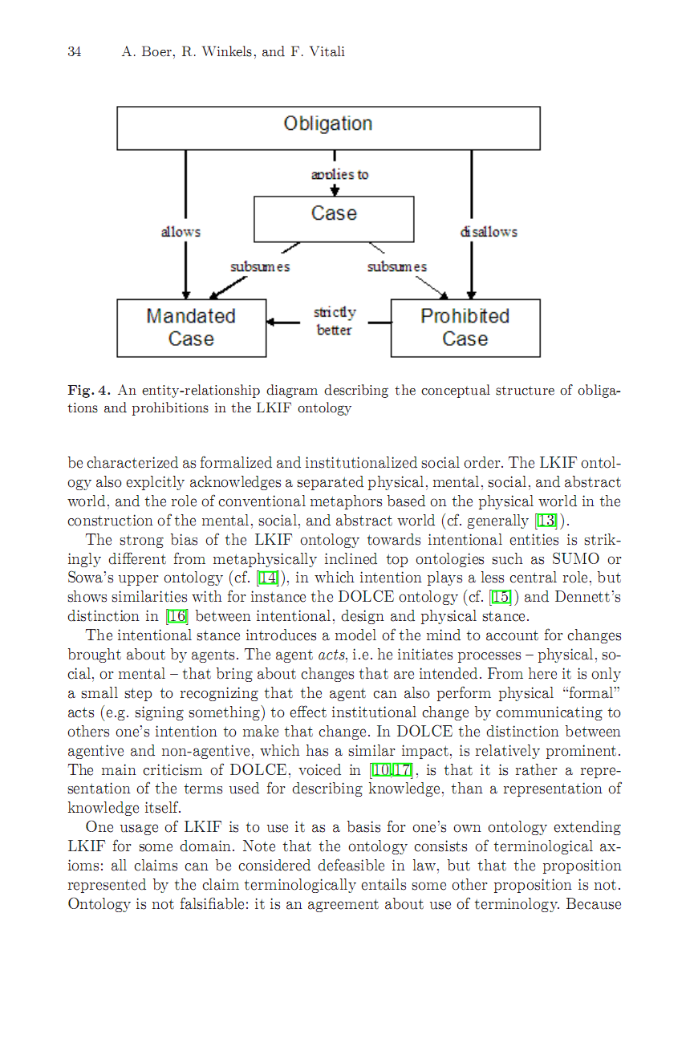
MetaLex e LKIF
Um diagrama de entidade-relacionamento descrevendo a estrutura conceitual de obrigações e proibições na ontologia LKIF

Slide 16
MetaLex e LKIF
Para a LKIF, os papéis sociais geralmente têm papéis complementares, e isso constitui a base para uma visão relacional em funções;
A complementaridade de papéis é a consequência de (e resulta em) expectativas mútuas sobre o comportamento;
Esta é a base de controle normativo;
Na lei encontram-se relações entre direitos legais e obrigações legais, privilégios e responsabilidades, etc;
O sistema legal também faz suposições sobre o funcionamento da mente, e;
A suposição de que não só os efeitos, mas também certos efeitos colaterais são previsíveis, para o qual um agente também pode ser responsabilizado.

Slide 17
MetaVex
É um ambiente em que os textos que estão em conformidade com o formato MetaLex são guardados como documentos XML;
É flexível para ser facilmente adaptado a diferentes esquemas XML;
Cada elemento de um texto legal pode ser identificado exclusivamente através de uma URI e anotado com informações sobre sua versão, data de publicação, intervalo de validade, eficácia, língua, jurisdição e autoridade;
Dessa forma, MetaVex permite que em um único documento MetaLex possa conter várias versões de um texto.
É utilizado para atender às necessidades de vários tipos de domínios, proporcionando estruturação ou formatação, visto que ele é um editor de código aberto, independente de plataforma.

Slide 18
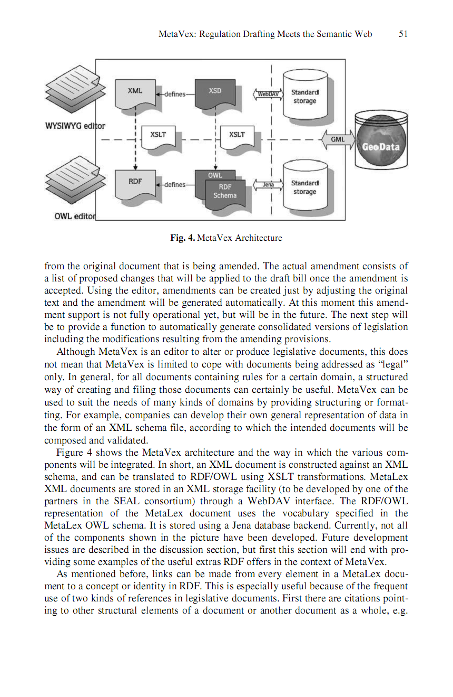
MetaVex
um documento XML é construído em um esquema XML, e pode ser traduzido para RDF / OWL usando transformações XSLT;
Documentos XML METALEX são armazenadas em uma instalação de armazenamento XML através de uma interface WebDAV;
A representação RDF / OWL do documento METALEX usa o vocabulário especificado no esquema METALEX OWL;
Ele é armazenado usando um banco de dados Jena;
Atualmente, nem todos os componentes indicados foram desenvolvidos.

Slide 19
LexML no Brasil
A Constituição Federal de 1988, no art. 5º, inciso XIV, define o “acesso à informação” como um direito fundamental do cidadão;
Vários órgãos disponibilizam informações legislativas e jurídicas na internet;
Criação de um portal de acesso unificado às informações e documentos legislativos e jurídicos, que abrangem os poderes Legislativo, Executivo e Judiciário nas diversas esferas administrativas (Federal, Estadual, Distrital e Municipal);
Existência de identificador unívoco e persistente para documentos – URN;
Uso de padrões tais como o formato XML para codificação de metadados e o protocolo OAI-PMH (Open Archives Initiative Protocol for Metadata Harvesting) para coleta de informações.

Slide 20
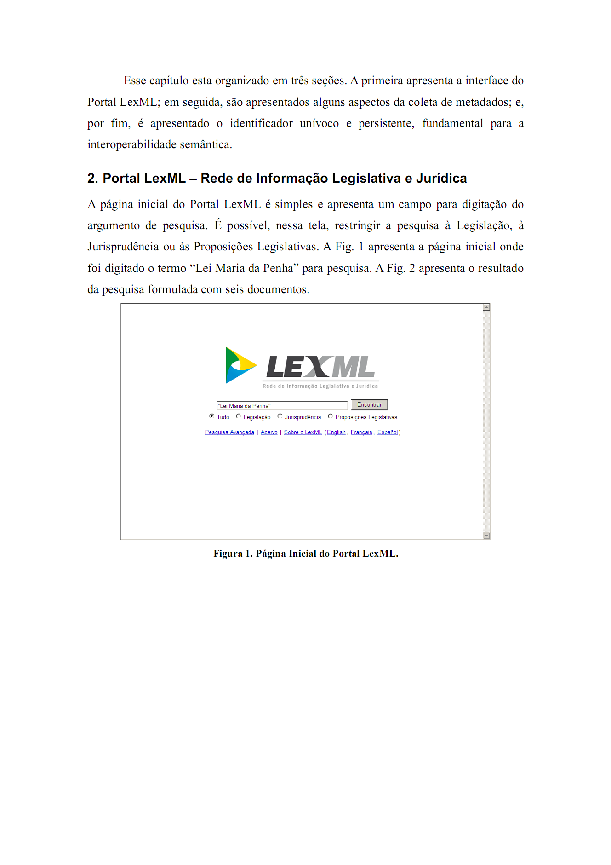
Portal LexML – Rede de Informação Legislativa e Jurídica
Página simples;
Campo para pesquisa

Slide 21
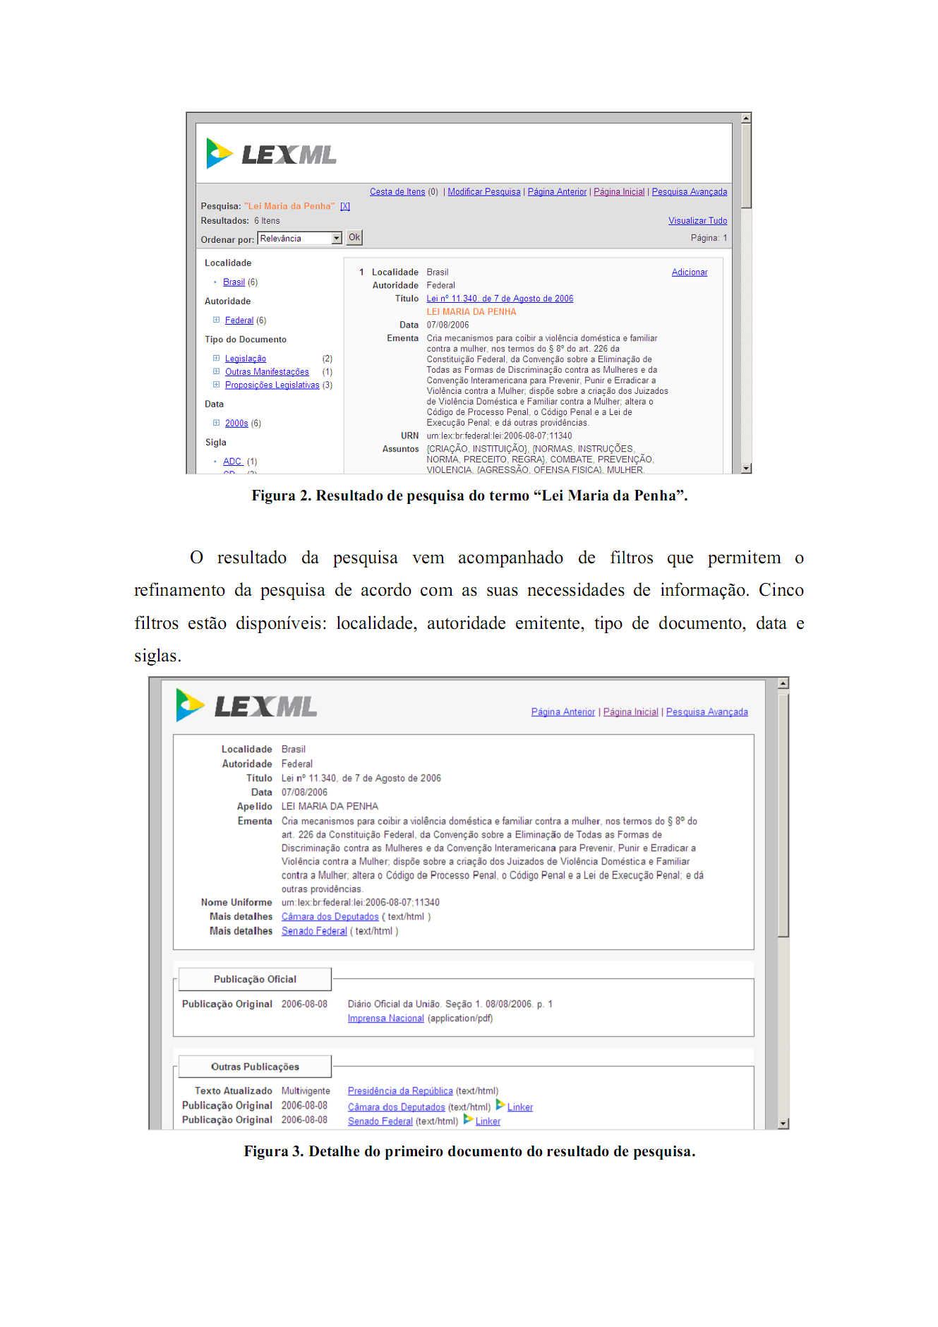
Portal LexML – Rede de Informação Legislativa e Jurídica
Resultado da pesquisa Lei Maria da Penha

Slide 22
Portal LexML – Rede de Informação Legislativa e Jurídica
O resultado da pesquisa acompanha filtros que permitem refinamento de acordo as necessidades de informação;
Cinco filtros disponíveis: localidade, autoridade emitente, tipo de documento, data e siglas;
A página links de outras publicações disponíveis.

Slide 23
Portal LexML – Rede de Informação Legislativa e Jurídica
A coleta de metadados tem por objetivo reunir os metadados de documentos legislativos e jurídicos disponíveis nos sítios dos diversos órgãos governamentais;
Como forma de facilitar e automatizar o processo de coleta de metadados foi escolhido o Protocolo OAI-PMH (Open Archives Information – Protocol for Metadata Harvest);
A arquitetura de uma rede de informações que utiliza o Protocolo OAI-PMH para intercâmbio de metadados é formada por nodos de três tipos:

Slide 24
Portal LexML – Rede de Informação Legislativa e Jurídica
Provedor de Dados (Data Provider) – serviço responsável pela exposição de metadados;
Provedor de Serviço (Service Provider) – serviço responsável pela comunicação com os nodos provedores e agregadores de dados, pelo processamento dos dados coletados e pela oferta de serviços de pesquisa;
Agregador de Dados (Data Aggregator) – serviço responsável por agregar metadados coletados de provedores de dados e disponibilizá-los para um provedor de serviço. No LexML, o Tribunal Superior do Trabalho e o Tribunal Superior Eleitoral foram definidos como agregadores das informações da justiça trabalhista e eleitoral, respectivamente.

Slide 25
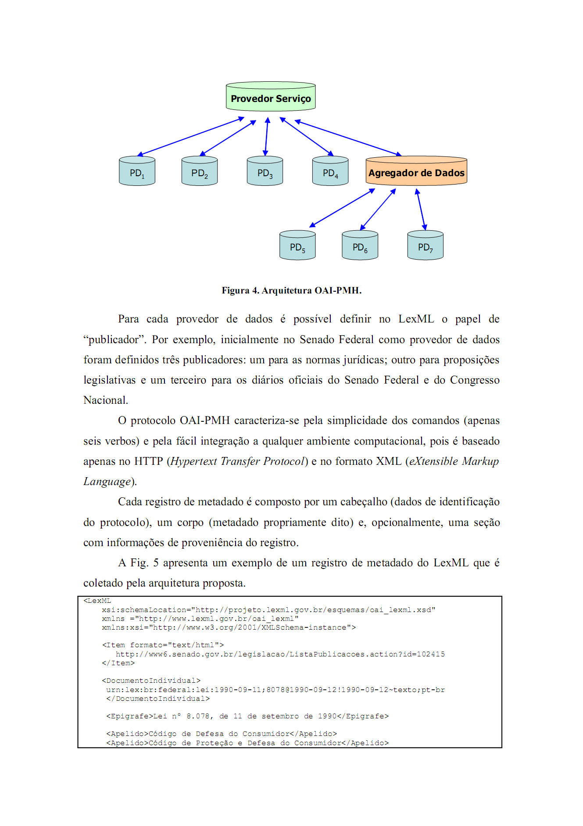
Portal LexML – Rede de Informação Legislativa e Jurídica

Slide 26
Portal LexML – Rede de Informação Legislativa e Jurídica
Para cada provedor de dados é possível definir no LexML o papel de “publicador”;
O protocolo OAI-PMH caracteriza-se pela simplicidade dos comandos (apenas seis verbos) e pela fácil integração a qualquer ambiente computacional, pois é baseado apenas no HTTP (Hypertext Transfer Protocol) e no formato XML (eXtensible Markup Language);
Cada registro de metadado é composto por um cabeçalho (dados de identificação do protocolo), um corpo (metadado propriamente dito) e, opcionalmente, uma seção com informações de proveniência do registro.

Slide 27
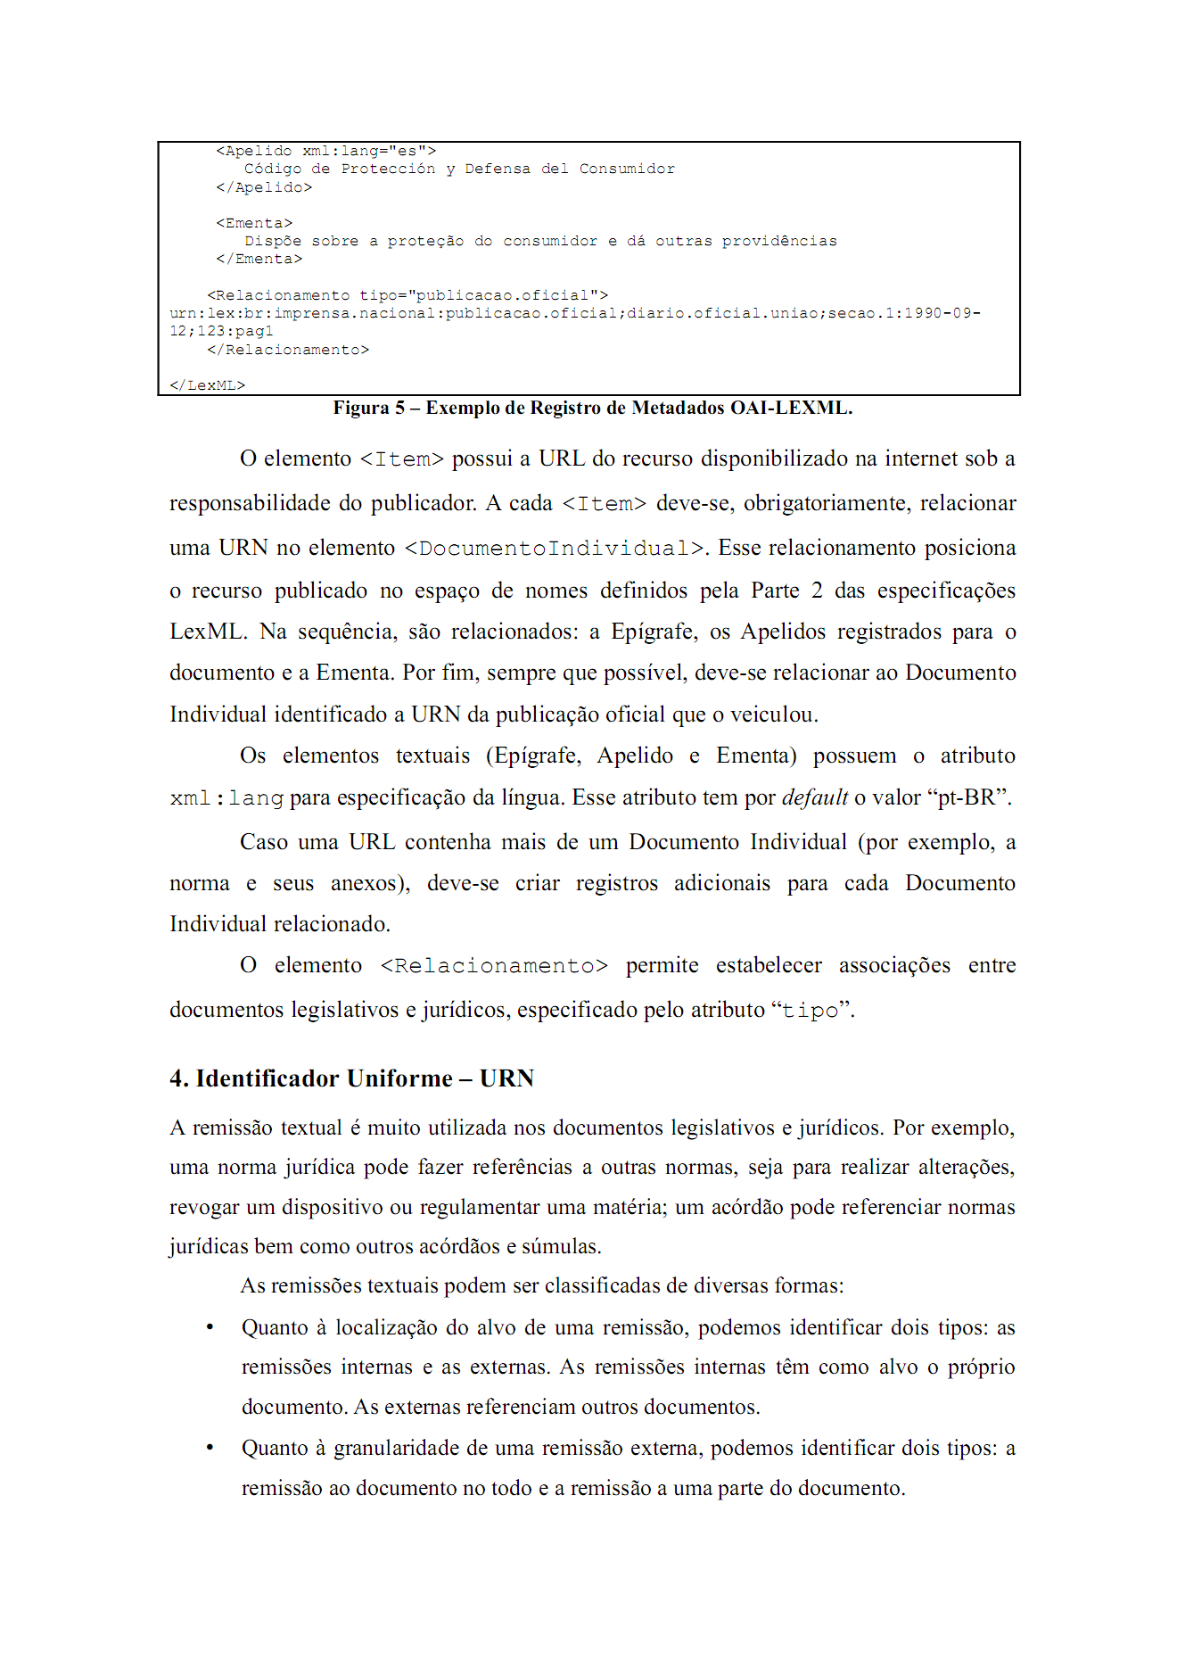
Portal LexML – Rede de Informação Legislativa e Jurídica
Exemplo de registro de Metadados em OAI-LexML

Slide 28
Portal LexML – Rede de Informação Legislativa e Jurídica
O identificador LexML utiliza a notação URN que permite a criação de identificadores persistentes, pois estes não estão atrelados a detalhes de tecnologia ou a uma convenção de nomes definida de forma unilateral;
As URNs seguem um esquema previamente acordado entre os participantes da rede;
urn:lex:br:federal:lei:1993-06-21;8666

Slide 29
Conclusão
O Projeto LexML adapta para o Brasil experiências bem-sucedidas do exterior que incluem a definição de um identificador persistente implementado como uma URN e a criação de um Portal unificado de acesso;
Os esforços de criação do Portal e de definição do identificador unívoco e persistente não são suficientes para atingir o objetivo principal: organização da informação legislativa e jurídica disponível em sítios governamentais na internet do Brasil;
De forma complementar, o Projeto LexML está desenvolvendo ferramentas para auxiliar a gestão da informação documental, catalisando, dessa forma, a capacitação informacional e tecnológica dos órgãos da Rede LexML.

Slide 30
Referências
Alexander Boer, Radboud Winkels, and Fabio Vitali – MetaLex XML and the Legal Knowledge Interchange Format;
Lima, João Alberto de Oliveira – Projeto LexML Brasil e a Organização da Informação Legislativa e Jurídica;
Saskia van de Ven, Rinke Hoekstra, Radboud Winkels, Emile de Maat, and Ádám Kollar – MetaVex: Regulation Drafting Meets the Semantic Web;
www.lexml.gov.br;

